Slide 1
APLIKASI PENJUALAN KAMERA DIGITAL BERBASIS WEB
1127050067 Herry Effendy
1127050129 Ridwan Abdul Hakim

Slide 2
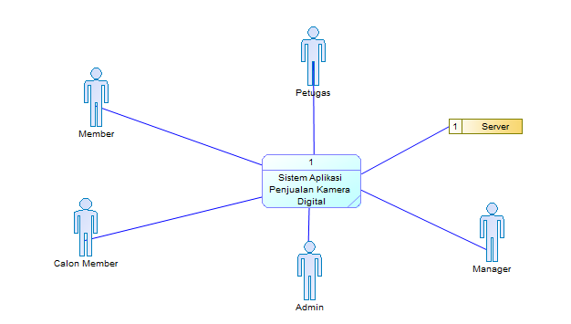
Deskripsi Umum Sistem
Aplikasi ini langsung memuat beberapa user, yaitu Calon Member, Member, Petugas, Admin, dan Manager
Calon Member hanya mempunyai wewenang untuk membuka daftar kamera yang disajikan
Member Bisa Membuka daftar kamera yang disajikan serta bisa masuk ke halaman pembayaran
Petugas bisa membuka semua halaman keculai untuk menginputkan petugas
Admin mempunyai wewenang full akses dalam aplikasi ini, dan Manager bisa melihat laporan hasil penjualan kamera

Slide 3
Karakteristik Pengguna
Kategori Pengguna | Tugas | Hak Akses ke aplikasi
Petugas | Menginputkan data kamera Cek Pemberitahuan Mencetak Laporan | Halaman Beranda Halaman Login Halaman Menginputkan data kamera Halaman Daftar Kamera Halaman Spesifikasi Kamera Halaman Pembayaran Halaman Laporan Penjualan
Member | Memilih Kamera Melakukan Pembayaran | Halaman Beranda Halaman Login Halaman Daftar Kamera Halaman Spesifikasi Kamera Halaman Pembayaran
Calon Member | Melakukan Pendaftaran | Halaman Beranda Halaman Daftar Kamera Halaman Spesifikasi Kamera Halaman Pendaftaran
Admin | Menginput data Petugas Menginput data Manager | Semua Halaman bisa di akses
Manager | Melihat Laporan | Halaman Beranda Halaman Login Halaman Daftar Kamera Halaman Spesifikasi Kamera Halaman Laporan Penjualan

Slide 4
Kebutuhan Antarmuka Eksternal
Antarmuka pemakai
Pemakai berinteraksi dengan perangkat lunak Aplikasi melalui antarmuka program. Aplikasi menerima masukan dari user melalui perintah yang diklik pada tikusan ( mouse) atau yang diketikkan melalui papan kunci ( keyboard ).
Apliksi memungkinkan user untuk melihat informasi dalam database aplikasi.
Antarmuka Perangkat Keras
Perangkat keras yang dapat digunakan oleh Aplikasi adalah :
PC INTEL PENTIUM Compatible
Papan kunci (keyboard )
Tikusan ( mouse)
Printer

Slide 5
Antarmuka Perangkat Lunak
program yang akan dibangun menggunakan bahasa JSP, DBMS MySQL dan akan berjalan pada Sistem Operasi Windows dan linux dan akan memakai browser computer
Antarmuka Komunikasi
Sistem SSL-128 merupakan sistem sertifikasi jaringan internet untuk menjaga keamanan bertransaksi, system ini akan mengenkripsi data taransaksi yang dilakukan

Slide 6
Kebutuhan Fungsional
ID | Kebutuhan | Penjelasan
SKPL-F-01 | Sistem mengelola data member | Sistem mampu mendata setiap member yang melakukan pendaftaran
SKPL-F-02 | Sistem mampu mengelola data kamera | Sistem mampu mengelola data yang akan di sajikan di web
SKPL-F-03 | Sistem mampu mengelola data petugas | Sistem mampu mendata setiap petugas yang ada
SKPL-F-04 | Sistem mampu mengelola data admin | Sistem mampu mendata setiap admin yang ada
SKPL-F-05 | Sistem mampu mengelola data manager | Sistem mampu mendata setiap manager yang ada
SKPL-F-06 | Sistem mampu menyimpan data pembelian | Sistem mampu mendata dari setiap pembelian kamera
SKPL-F-07 | Sistem mampu mencetak laporan | Sistem mampu mencetak laporan hasil penjualan kamera digital

Slide 7
Kebutuhan Non Fungsional
ID | Parameter | Kebutuhan
SKPL-NF-01 | Availability | Aplikasi beroprasi 24 jam
SKPL-NF-02 | Reliability | 100% handal dalam operasi
SKPL-NF-03 | Ergonomy | N/A
SKPL-NF-04 | Portability | Mudah digunakan pada lingkungan sistem operasi Microsoft® Windows dengan DBMS mysql
SKPL-NF-05 | Memory | N/A
SKPL-NF-06 | Response time | Kecepatan saat penggunaan tergantung pada koneksi internet
SKPL-NF-07 | Safety | N/A
SKPL-NF-08 | Security | Harus Login terlebih dahulu
SKPL-NF-09 | Others 1: Bahasa komunikasi | Bahasa Indonesia

Slide 8
Use case
ID | Use Case | Deskripsi
UC-01 | Melakukan Pendaftaran | Sistem menampilkan halaman pendaftaran bagi calon member
UC-02 | Mimilih Kamera | Sistem menampilkan halaman daftar kamera yang akan dipilih member
UC-03 | Membeli Kamera | Sistem menampilkan halaman pembelian
UC-04 | Mengelola Data Petugas | Sistem bisa melakukan operasi simpan, edit, hapus, dan update pada data Petugas
UC-05 | Mengelola Data Manager | Sistem bisa melakukan operasi simpan, edit, hapus, dan update pada data Manager
UC-06 | Mengelola Data Admin | Sistem bisa melakukan operasi simpan, edit, hapus, dan update pada data Admin
UC-07 | Mengelola Data Kamera | Sistem bisa melakukan operasi simpan, edit, hapus, dan update pada data Kamera
UC-08 | Hitung Biaya | Sistem bisa menghitung jumlah biaya belanja member
UC-09 | Cetak Laporan | Sistem bisa mencetak laporan hasil penjualan kamera digital

Slide 9
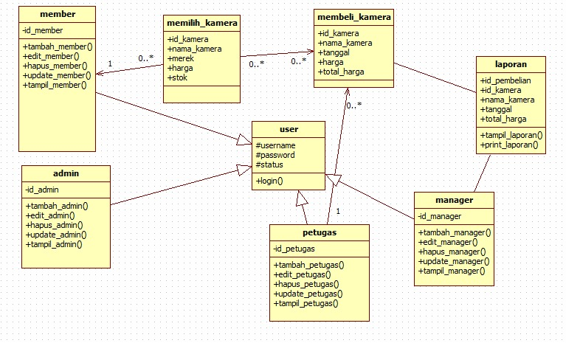
Class Diagram

Slide 10
Terima Kasih

